Slide 1
КГКУ центр содействия семейному устройству детей сирот и детей без попечения родителей г. Партизанск.
Я и моя профессия – воспитатель!
Кибец Марина Юрьевна

Slide 2
Я, и моя профессия - воспитатель «Воспитатель – это волшебник, который открывает детям дверь в мир взрослых. И от того, что знает и умеет воспитатель, зависит и то, чему и как он научит своих воспитанников». К.Гельвеций
Великое и прекрасное дело – воспитание детей.
Для чего мы приходим в этот мир? Этот вопрос, наверное, заставляет задуматься многих из нас…Как найти свое, то единственное место в жизни и понять, а правильный ли выбор ты сделал? Что повлияло на этот выбор? Ответ на этот казалось бы, простой вопрос всегда остается загадкой. А может это судьба? У каждого из нас происходит по- разному…
Почему я выбрала профессию «воспитатель»? Попробую ответить на этот вопрос. Я родилась в республике Узбекистан, город Гулистан в переводе обозначает цветущей край. Росла многодетной простой рабочей семье. В нашей семье был один педагог, это моя родная тетя Леонтьева Тамара Алексеевна, заслуженный учитель Узбекистана, я всегда брала с нее пример, уже в детстве выбрала себе свою будущую профессию воспитатель. Родители работали с утра до вечера на производстве. Я училась в первом классе, когда родился мой брат. Мне часто приходилось присматривать за младшим братом, помогать маме. Я отводила и забирала брата из садика, пока не было родителей дома, вся ответственность по дому лежала на мне. Я росла веселой, доброй, отзывчивой и ответственной девочкой. Меня переполняла гордость, что мама доверяла мне важные дела. Мне это очень нравилось, я чувствовала себя значимой, взрослой, понимала, что моя помощь необходима родителям. С малышами я всегда находила контакт, взрослые доверяли мне погулять, по играть с их детьми.

Slide 3
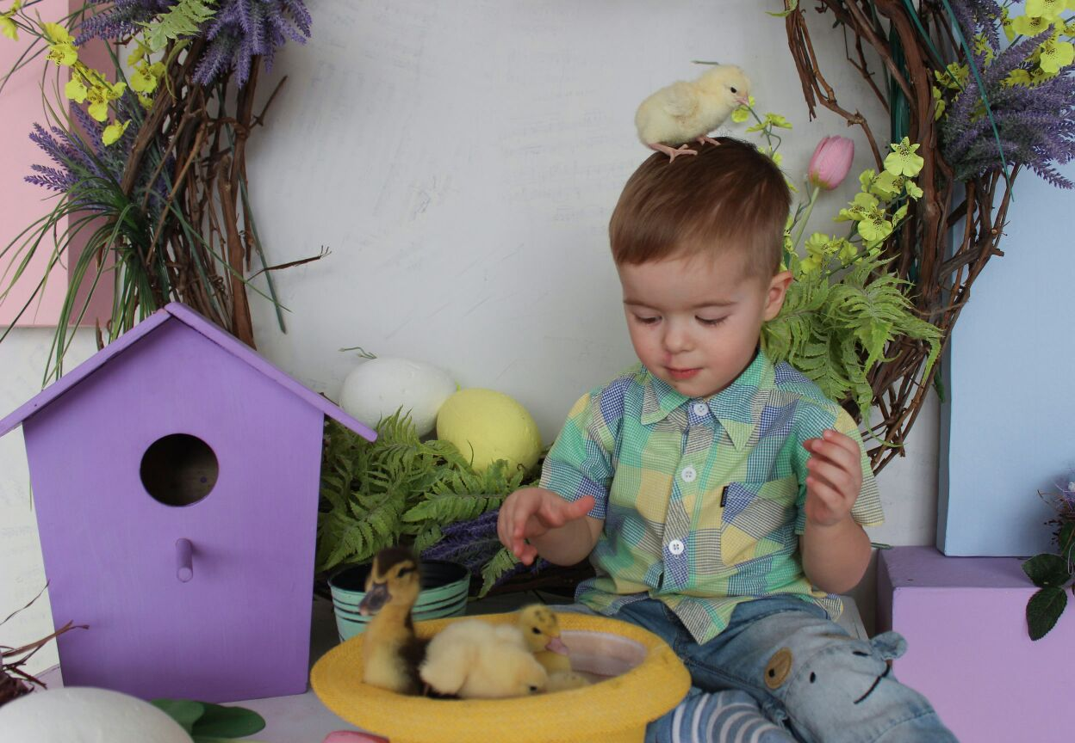
Я даже не подозревала тогда, что профессия воспитателя станет для меня единственной. Судьба ко мне благоволила, после окончания педагогического училища, я оказалась в детском саду «Ручеек». Попав в детский сад я поняла, что это самая удивительная страна, где каждый день не похож на предыдущий, где каждый миг – это поиск чего-то нового, интересного, где нет времени скучать, ссориться и тратить время на пустое, где каждый ребенок – это строитель будущего. Детский сад – это особый мир, где нужно быть интересным для окружающих тебя людей, дарить детям свою энергию, знания, умения узнавать новое. Поэтому в этой стране живут только самые – самые стойкие, терпеливые, мужественные, искренние, ответственные, добрые, удивительные люди. Не все сразу получалось, не хватало опыта. Но время шло, и я училась у опытных воспитателей нелегкому мастерству. Я училась руководить детским коллективом, изучала методическую литературу, перенимала опыт от наставников, повышала квалификацию, занималась самообразованием, получая знания через интернет. Передо мной стояла не простая задача – научить ребенка воспринимать и понимать все прекрасное в мире: природу, музыку, поэзию. Воспитатель должен уметь: шить, мастерить, играть и петь с детьми. Воспитатель всегда должен быть интересен для своих детей.

Slide 4
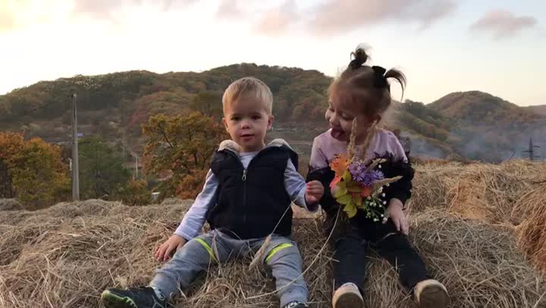
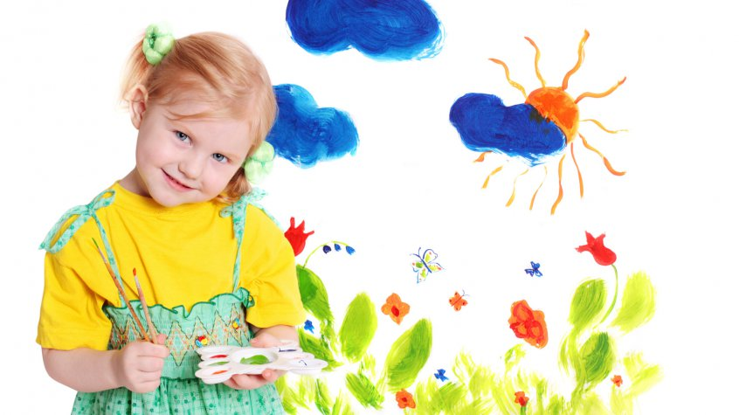
Я думаю, наша профессия настолько «живая», деятельная, что это не позволяет нам стоять на месте, а требует постоянно быть в курсе всех событий, начиная от глобальных мировых и заканчивая изменениями в молодёжном сленге моде, музыке и т.д. Отработав в детском саду четыре года, я ни разу не усомнилась в выборе своей профессии. За все эти годы, судьба сводила меня с замечательными людьми, которые были прекрасными педагогами, но судьба приготовила мне новые испытания. Я пришла работать воспитателем в центр содействия семейного устройства в дошкольную группу, и уже работаю на протяжение пяти лет. С детьми, оставшимися без попечения родителей со сложной судьбой, социально не подготовленными, педагогически запущенными. Чтобы дети не чувствовали себя брошенными, я стараюсь дарить в первую очередь материнскую любовь, тепло, ласку, доброту, отзывчивость, знание и умение социализироваться в нашем обществе.

Slide 5
Мне приходилось заново строить отношения с коллегами, медсестрами ,врачами. В центре содействия, как и в детском саду, я продолжаю заниматься непосредственно - образовательной деятельностью по программе « От рождения до школы» Н.Е Веракса, Т,С Комарова, М.А.Васильева. Работая с детьми, для быстрой адаптации детишек, я стараюсь по-матерински окружить заботой, нежностью, лаской и вниманием каждого ребенка. Я должна им заменить семью, всю ответственность за психическое, физическое, нравственное состояние ребенка взять на себя. Государство доверили нам самое дорогое: своих детишек. Мы стараемся следить за тем, чтобы в жизни ребенка не было разбитых носов и коленок, а также переломанных рук и ног. Как все живое тянется к доброму, светлому, так и наши дети любят тех, кто проявляет к ним материнскую заботу, чьи руки согревают их своим теплом.
Я стремлюсь создать для своих детей атмосферу любви, радости, сделать их жизнь интересней и содержательней, т.к. считаю, что воспитатель, который занимается воспитанием детей, должен обладать высокими моральными качествами, глубокими знаниями, культурой и, конечно, уважением и любовью к людям.
Для меня моя профессия – это возможность постоянно находиться в мире детства, в мире сказки и фантазии. Работая с дошкольниками, не перестаю удивляться, насколько они разные, непредсказуемые, интересные, забавные, удивительно умные, умеющие своими рассуждениями, умозаключениями, поступками, поставить задачу передо мной или любым взрослым. Каждый ребенок уникален. В нем живет и талантливый художник, и пытливый наблюдатель, и неутомимый экспериментатор. Он открыт для красоты и добра, чутко реагирует на ложь, несправедливость.
«Детство – это цветущий луч, залитый солнцем,
По которому бежишь без оглядки к далекому горизонту.
И как важно, чтобы рядом с тобой был
Любящий и опытный поводырь»
А.ИБаркин

